Slide 1
7日で、
月10万円案件を狙えるスキルへ。
本質のClaude Code 完全攻略 7dayブートキャンプ
アドネス株式会社

Slide 2
毎日同じ作業を繰り返していませんか？
1
資料作成に毎回2〜3時間かかっている
2
同じメールを少しだけ変えて何度も送っている
3
副業を始めたいが、何のスキルを身につければいいか分からない
4
「これ、誰でもできる作業だよな」と感じながら続けている

Slide 3
AI格差は、今この瞬間も広がっています。
AIを使えない人
AIを使いこなす人
✗ 手作業・繰り返し作業
✓ 作業を自動化して時間を生む
✗ 月収は横ばい
✓ 月10万円以上の案件を獲得
VS
✗ スキルが身につかない
✓ スキルで選ばれる側になる
→ 差がつくのは「知っているかどうか」だけ。

Slide 4
Claude Codeを使いこなしている日本人は
0.1%
推定
未満
今から始めれば、あなたは「使いこなせる側」になれます。
Claude Codeは日本語で動きます。プログラミングは不要。
→ 早い者勝ちのスキル。今が、最後のタイミングかもしれない。

Slide 5

INSTRUCTOR 01
みかみ
アドネス株式会社 代表取締役
規模
東大在学中に起業 → AIで組織を最適化
実績
AIで月商5億円を達成
信頼
スキルプラス受講生 6,000名以上
「実際の事業でAIを使い続けている側」

Slide 6

INSTRUCTOR 02
佐藤将司
アドネス株式会社 AI事業責任者
元・公務員（月給12万円）／プログラミング経験ゼロ
↓ Claude Codeで100以上のシステムを構築
↓ 営業初月 1,000万円案件を獲得
↓ AIで月4,500万円規模の事業を運営

Slide 7
Claude Code ブートキャンプ
7
DAYS
✓ 未経験OK
✓ 日本語で操作
✓ 実践型
✓ その場で完成

Slide 8
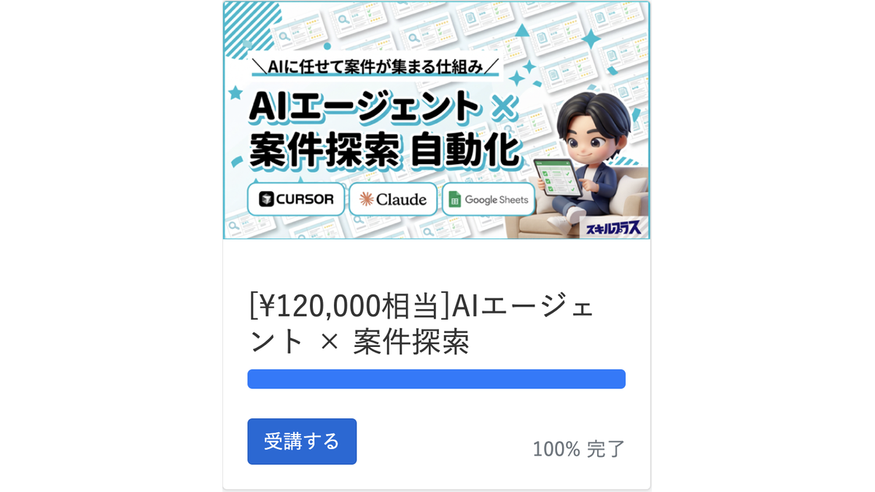
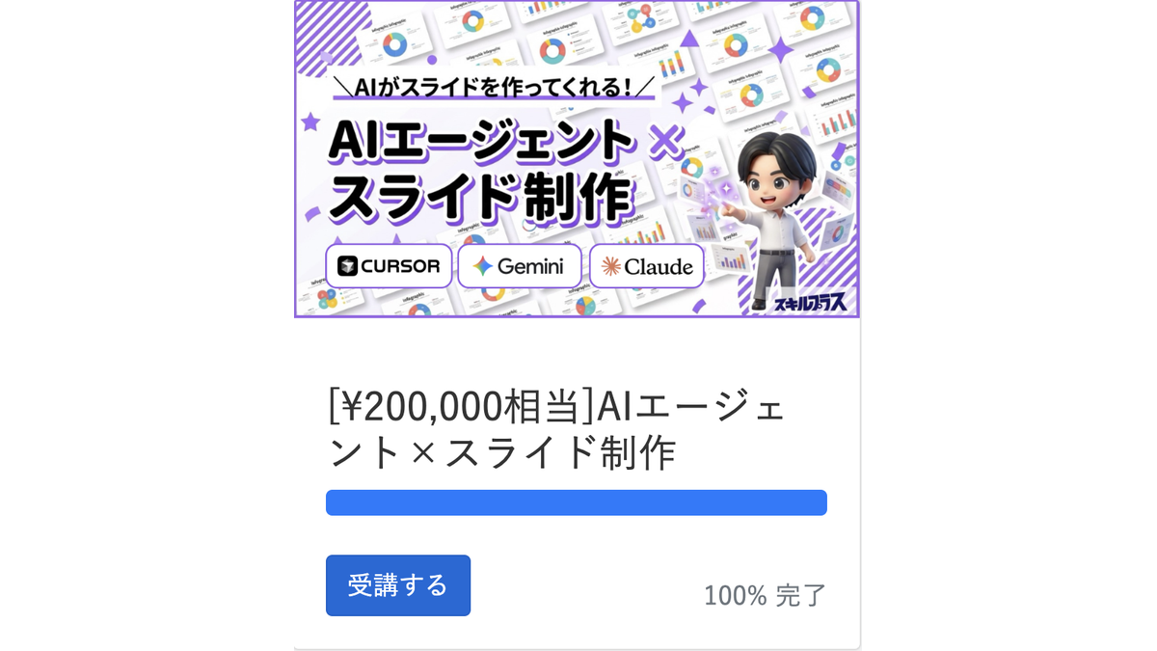
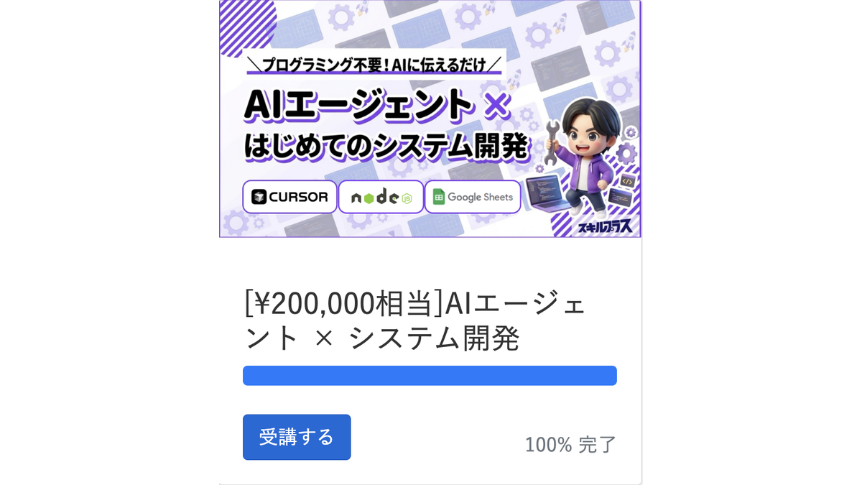
受講後、こんなことができるようになります
案件探索 自動化
スライド 制作
システム 開発
営業前に 案件候補が 自動で集まる
提案資料を 半自動で 作れる
業務改善ツールを AIで 自分で構築
全13テーマ・毎週増加中

Slide 9
1期生の実績
完全未経験から
7日
でシステムを完成
LP制作・SNS自動化・業務効率化
各自が完成
コミュニティで助け合いながら
スキルアップ中

Slide 10
受け取れる価値
講義（全13テーマ・動画+テキスト）
349,000円
専用コミュニティ＋質問＋アーカイブ
100,000円
ブートキャンプ（全4回・各2時間）
200,000円
社内実用システム12種（そのまま使える）
超高額
総額
2,485,000
円相当

Slide 11
価格
198,000
円（税抜）
1日あたり
251円
クレジット分割：月々約 7,532円〜
2期生限定価格

Slide 12
投資対効果
月10万円の案件を
2件
取るだけで全額回収
法人AIコンサルの相場：月50〜200万円
月10万円案件を狙うための実践スキルと制作経験を、ここで積み上げます。

Slide 13
Claude Codeを使いこなしている日本人
推定 0.1%未満
先に動いた人だけが、圧倒的に有利になる。
AIスキルは「知っているかどうか」の差です。今この瞬間が、最も早いタイミングです。

Slide 14
7日で、月10万円案件を狙えるスキルへ。
本質のClaude Code 完全攻略
7dayブートキャンプ
今すぐ申し込む →
198,000円（税抜） 月々 7,532円〜 2期生限定価格

